Slide 1
Pembentukan Model Prediksi ‘Hotel Booking Cancelation’ Beserta Usulan Strategi Bisnis
Disusun oleh:
William Wibowo Ciptono
(13418087)

Slide 2
Konten:
1. Pendahuluan
Latar Belakang
Rumusan Masalah & Tujuan
Identifikasi Sub-Masalah
2. Metodologi
3. Pengolahan Data
Perencanaan & Pelaksanaan Akuisisi Data
Pembangunan Model
4. Analisis
Dampak Fitur “Lead Time” Terhadap Pembatalan Pesanan
Dampak Fitur “ADR” Terhadap Pembatalan Pesanan
Dampak Fitur “Arrival Date Week Number” Terhadap Pembatalan Pesanan
Dampak Fitur “Deposit Type” Terhadap Pembatalan Pesanan
5. Kesimpulan
6. Saran

Slide 3
Pendahuluan
Metodologi
Pengolahan Data
Analisis
Kesimpulan
Saran
Latar Belakang
Kondisi pandemi pada tahun 2020 dan 2021 menurunkan revenue industri perhotelan secara umum. Akan terdapat recovery era atau rebound era pada tahun 2022 – 2023 mendatang.
(McKinsey, 2020)
Pembatalan pemesanan merupakan sesuatu hal yang secara signifikan merugikan, terlebih untuk bisnis-bisnis yang berada di industri perhotelan.
Terdapat rata-rata 16,4 pembatalan kamar hotel per hari, pada periode Januari – Juli 2016.
(Freed, 2016).
Manajemen hotel harus bersiap untuk memaksimalkan penerimaan revenue dengan cara mengantisipasi pembatalan pesanan yang akan datang pada masa recovery era atau rebound era.

Slide 4
Pendahuluan
Metodologi
Pengolahan Data
Analisis
Kesimpulan
Saran
Latar Belakang - Stakeholder
Stakeholder | Penjelasan
Problem owner | Pemilik usaha perhotelan berperan menjadi pemilik permasalahan. Kesuksesan ataupun kegagalan penanggulangan masalah akan berdampak secara langsung kepada pemilik usaha perhotelan.
Problem users | Manajer perhotelan berperan menjadi pengguna yang menghadapi permasalahan. Manajer perhotelan yang bertanggung jawab untuk mengatur kebijakan-kebijakan dan pengambilan keputusan yang mengarahkan perusahaan ke arah pengembangan yang lebih.
Problem customer | Customer perhotelan berperan menjadi pengguna yang mengalami permasalahan. Customer menjadi pengguna layanan pemesanan hotel sekaligus menjadi faktor penentu apakah kamar hotel yang dipesan nantinya akan dibatalkan atau tidak.
Problem Analyst | Penulis laporan penelitian berperan sebagai problem analyst yang melakukan percobaan dengan melakukan pembuatan model prediksi pembatalan pesanan kamar hotel.

Slide 5
Pendahuluan
Metodologi
Pengolahan Data
Analisis
Kesimpulan
Saran
Rumusan Masalah & Tujuan
Rumusan Masalah
Manajemen hotel harus bersiap untuk memaksimalkan penerimaan revenue dengan cara mengantisipasi pembatalan pesanan yang akan datang pada masa recovery era atau rebound era.
Bagaimana proses perencanaan dan pelaksanaan akuisisi fitur-fitur yang berpeluang mempengaruhi terjadinya pembatalan pesanan hotel?
Bagaimana cara memprediksi pembatalan pesanan hotel menggunakan fitur-fitur yang ada?
Apa rekomendasi tindakan lanjutan yang dapat dilakukan oleh industri perhotelan khususnya dalam menangani permasalahan pembatalan pesanan?
Tujuan
Membangun model prediksi yang mampu mengklasifikasikan pesanan yang berpeluang untuk dibatalkan dan pesanan yang kurang berpeluang untuk dibatalkan.
Memprediksi faktor-faktor penyebab terjadinya pembatalan pemesanan kamar beserta merancang solusi perbaikan berdasarkan informasi yang diperoleh sebelumnya.

Slide 6
Pendahuluan
Metodologi
Pengolahan Data
Analisis
Kesimpulan
Saran
Identifikasi Sub-Masalah - 1
Rumusan Masalah
1. Bagaimana proses perencanaan dan pelaksanaan akuisisi fitur-fitur yang berpeluang mempengaruhi terjadinya pembatalan pesanan hotel?
No | Sub-Masalah | Metode
1 | Bagaimana cara mengidentifikasi fitur-fitur yang relevan terhadap permasalahan? | Studi literatur
2 | Bagaimana cara memastikan ketersediaan dan mengumpulkan data terkait fitur-fitur relevan yang sudah diidentifikasi sebelumnya? | Studi literatur

Slide 7
Pendahuluan
Metodologi
Pengolahan Data
Analisis
Kesimpulan
Saran
Identifikasi Sub-Masalah - 2
Rumusan Masalah
2. Bagaimana cara memprediksi pembatalan pesanan hotel menggunakan fitur-fitur yang ada?
No | Sub-Masalah | Metode
1 | Bagaimana cara mengidentifikasi karakteristik data yang sudah diperoleh sebelumnya? | Data exploration, Data visualization
2 | Bagaimana cara menyiapkan data terkait supaya siap digunakan pada tahap pemodelan? | Data pre-processing
3 | Bagaimana cara menentukan model-model potensial yang dapat digunakan untuk memodelkan data tersebut? | Studi literatur
4 | Bagaimana cara memodelkan data terkait menggunakan beberapa pilihan model yang tersedia? | Data modeling, cross validation
5 | Bagaimana cara menentukan fitur-fitur yang berperan secara signifikan pada masing-masing model? | Feature Selection, RFE (Recursive Feature Elimination), SelectKBest
6 | Bagaimana cara menyesuaikan parameter untuk masing-masing model terpilih sehingga menghasilkan hasil prediksi yang optimal dan akurat? | hyperparameter tunning, GridSearch
7 | Bagaimana cara melakukan penggabungan beberapa model terpilih untuk menghasilkan hasil yang lebih akurat? | Model stacking, ensamble

Slide 8
Pendahuluan
Metodologi
Pengolahan Data
Analisis
Kesimpulan
Saran
Identifikasi Sub-Masalah - 3
Rumusan Masalah
3. Apa rekomendasi tindakan lanjutan yang dapat dilakukan oleh industri perhotelan khususnya dalam menangani permasalahan pembatalan pesanan?
No | Sub-Masalah | Metode
1 | Bagaimana cara menentukan model terbaik yang dapat digunakan oleh industri perhotelan untuk memprediksi pembatalan pesanan? | Data modeling, Model evaluation with f1_score
2 | Bagaimana cara menentukan fitur-fitur yang berperan penting dalam proses pemodelan menggunakan model terpilih tersebut? | Feature importance analysis
3 | Bagaimana cara menentukan rekomendasi strategi bisnis berdasarkan hasil model yang diperoleh? | Analisis hasil pemodelan

Slide 9
Konten:
1. Pendahuluan
Latar Belakang
Rumusan Masalah & Tujuan
Identifikasi Sub-Masalah
2. Metodologi
3. Pengolahan Data
Perencanaan & Pelaksanaan Akuisisi Data
Pembangunan Model
4. Analisis
Dampak Fitur “Lead Time” Terhadap Pembatalan Pesanan
Dampak Fitur “ADR” Terhadap Pembatalan Pesanan
Dampak Fitur “Arrival Date Week Number” Terhadap Pembatalan Pesanan
Dampak Fitur “Deposit Type” Terhadap Pembatalan Pesanan
5. Kesimpulan
6. Saran

Slide 10
Pendahuluan
Metodologi
Pengolahan Data
Analisis
Kesimpulan
Saran
Metodologi Penelitian

Slide 11
Konten:
1. Pendahuluan
Latar Belakang
Rumusan Masalah & Tujuan
Identifikasi Sub-Masalah
2. Metodologi
3. Pengolahan Data
Perencanaan & Pelaksanaan Akuisisi Data
Pembangunan Model
4. Analisis
Dampak Fitur “Lead Time” Terhadap Pembatalan Pesanan
Dampak Fitur “ADR” Terhadap Pembatalan Pesanan
Dampak Fitur “Arrival Date Week Number” Terhadap Pembatalan Pesanan
Dampak Fitur “Deposit Type” Terhadap Pembatalan Pesanan
5. Kesimpulan
6. Saran

Slide 12

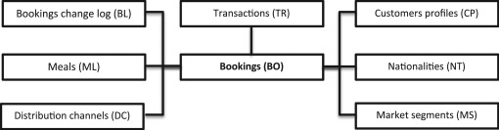
Pendahuluan
Metodologi
Pengolahan Data
Analisis
Kesimpulan
Saran
Perencanaan & Pelaksanaan Akuisisi Data
Spesifikasi data:
Terdiri dari 31 kolom fitur & 119390 baris. Terdapat 4 Jenis datatype, yaitu: float, integer, categorical / string / python object, dan date.
Berasal dari gabungan 2 (dua) dataset hotel yang berbeda, masing-masing berlokasi di Portugal. Dataset diambil dari sistem basis data kedua hotel yang memiliki struktur kurang lebih sebagai berikut:
Artikel sumber acuan:
“Hotel booking demand datasets” oleh Nuno Antonio, Ana ne Almeida, dan Luis Nunes.
Link: https://doi.org/10.1016/j.dib.2018.11.126
Detail Jurnal:
Jurnal “Data in Brief” Volume 22, Februari 2019.
Halaman 41 - 49

Slide 13

Pendahuluan
Metodologi
Pengolahan Data
Analisis
Kesimpulan
Saran
Perencanaan & Pelaksanaan Akuisisi Data
Proses Akuisisi:
Mengunduh dataset via platform berbagi dataset, Kaggle. (format: .csv)
Dikarenakan untuk mengambil langsung dari jurnal memerlukan pengajuan izin ke pihak penulis & memerlukan waktu tunggu. Dengan alasan keterbatasan waktu, digunakan alternatif mengambil langsung dari Kaggle.
Link: https://www.kaggle.com/jessemostipak/hotel-booking-demand
Pengolahan data menggunakan IDE jupyter notebook dengan basis bahasa Python.
Digunakan syntax di bawah ini untuk melakukan importasi data ke dalam IDE:
Detail masing-masing fitur beserta penjelasannya dapat dilihat lebih lanjut pada laporan.
# Importasi library
import pandas as pd
import numpy as np
import matplotlib.pyplot as plt
import math
import seaborn as sns
import pycountry
import pycountry_convert as pc
# inputasi dataset
data = pd.read_csv("hotel_bookings.csv")

Slide 14
Pendahuluan
Metodologi
Pengolahan Data
Analisis
Kesimpulan
Saran
Pembangunan Model
Tahapan umum:
Secara umum, pembangunan umum dimulai dengan penentuan model-model potensial yang diperkirakan cocok untuk memodelkan data kasus terkait. Pada kasus ini, diperoleh 4 (empat) calon potensial, yaitu: logistic regression, random forest, XGBoost, dan CatBoost.
Setelah memperoleh calon-calon model yang potensial, selanjutnya proses pemodelan dilanjutkan ke 3 (tiga) tahapan besar, yaitu:
Identifikasi Karakteristik Data
Data pre-processing
Pemodelan Data
Detail Tahapan Data Pre-Processing
Nantinya tahapan data pre-processing akan terdiri dari 5 (lima) tahap, yaitu:
Penanganan missing value
Penanganan outlier
Pengubahan datatype
Penanganan imbalance data
Feature engineering & data transformation
Detail Tahapan Data Pre-Processing
Nantinya tahapan pemodelan data akan terdiri dari 5 (lima) tahap, yaitu:
Splitting dataset
Testing model
Feature selection
Hyperparameter tuning
Model Stacking

Slide 15
Pendahuluan
Metodologi
Pengolahan Data
Analisis
Kesimpulan
Saran
Pembangunan Model – Identifikasi Karakteristik Data
Identifikasi Karakteristik Data
Istilah lain dari tahapan ini adalah data exploration & business understanding. Total terdapat 20 (dua puluh) poin hasil analisis karakteristik data. Detail masing-masing analisis dapat dilihat pada notebook yang dilampirkan.
Pembangunan Model – Data pre-processing
Data pre-processing
Pra-preparasi data diperlukan untuk memastikan data yang akan dimodelkan sudah berada dalam kondisi siap pakai dan tidak akan menimbulkan error ketika dimodelkan.

Slide 16
Pendahuluan
Metodologi
Pengolahan Data
Analisis
Kesimpulan
Saran
Pembangunan Model – Data pre-processing
1. Penanganan missing value
Nilai yang hilang atau missing value merupakan hal yang umum ditemui pada setiap dataset.
Pada kasus ini, dilakukan penangan missing value dengan detail seperti terlihat pada tabel di samping.
No | Fitur | Jumlah missing value | Jenis missing value | Penanganan
1 | Agent | 16340 | Structural | Pengisian nilai missing dengan value 0 (nol)
2 | Company | 112593 | Structural | Pengisian nilai missing dengan value 0 (nol)
3 | Country | 488 | MCAR | Penghapusan row data
4 | Children | 4 | MAR | Penghapusan row data
2. Penanganan outlier
Terdapat nilai outlier yang berpotensi mempengaruhi hasil pemodelan, yaitu berupa nilai ADR yang sangat besar (senilai 5400) dan nilai ADR negatif (senilai -6,38). Dikarenakan jumlah outlier yang tergolong sedikit, dilakukan penanganan berupa penghapusan data terkait.

Slide 17
Pendahuluan
Metodologi
Pengolahan Data
Analisis
Kesimpulan
Saran
Pembangunan Model – Data pre-processing
3. Pengubahan datatype
Dilakukan dalam rangka mempersiapkan data agar siap diproses di dalam model matematis. Fitur yang dirubah hanya fitur kategorik biner saja, yaitu ‘hotel’. Fitur kategorik yang lain akan diproses menggunakan teknik encoding.
4. Penanganan imbalance data
Diketahui bahwa dataset yang diperoleh mengalami ketidakseimbangan data tingkat rendah dengan perbandingan 5 (lima) berbanding 3 (tiga).
Tidak dilakukan penanganan secara langsung pada data, akan tetapi diputuskan untuk menggunakan scoring metrics yang mengakomodasi ketidakseimbangan data secara lebih baik, yaitu dengan f1 score.
5. Feature engineering & data transformation
Terdapat total 12 (dua belas) bentuk fitur rekayasa hasil feature engineering. Detail mengenai masing-masing fitur tersebut dapat diakses pada laporan ataupun pada notebook yang sudah dilampirkan.

Slide 18
Pendahuluan
Metodologi
Pengolahan Data
Analisis
Kesimpulan
Saran
Pembangunan Model – Pemodelan Data
1. Splitting dataset
Dilakukan pemisahan hanya antara fitur prediktor (X) dengan fitur target (y). Pada kasus kali ini, tidak dilakukan pemisahan antara data train & data test akibat proporsi antara fitur dengan ukuran dataset yang minimum.
Sebagai gantinya, akan digunakan teknik cross-validation untuk mengevaluasi tiap model yang berhasil dibangun.
2. Testing model
Dilakukan pengujian fitting pada masing-masing calon model potensial, didapatkan hasil yang dapat dilihat pada tabel di samping.
Didapatkan hasil bahwa logistic regression ternyata kurang cocok untuk digunakan pada pemodelan terkait.
No | Model | Akurasi (F1 Score)
1 | Logistic Regression | 0,708
2 | Random Forest Classifier | 0,818
3 | XGBoost Classifier | 0,810
4 | CatBoost Classifier | 0,814

Slide 19
Pendahuluan
Metodologi
Pengolahan Data
Analisis
Kesimpulan
Saran
Pembangunan Model – Pemodelan Data
3. Feature Selection
Dilakukan untuk menurunkan kompleksitas model dan menurunkan noise dari data-data yang irelevan. Digunakan 2 (dua) jenis teknik yaitu: RFECV (Recursive Feature Elimination Cross Validation) dan SelectKBest. Detail pelaksanaan feature selection sudah terlampir pada laporan dan notebook. Berikut merupakan hasil dari proses feature selection:
No | Model | Teknik feature selection | Jumlah fitur yang digunakan | Score sebelum | Score sesudah | Selisih | Keputusan
1 | Random Forest Classifier | RFECV | 40 | 0,818 | 0,821 | Positif | Eliminasi 6 fitur
2 | XGBoost Classifier | RFECV | - | 0,810 | - | Error | -
3 | XGBoost Classifier | SelectKBest (Chi2) | 40 | 0,810 | 0,805 | Negatif | Tidak eliminasi
4 | XGBoost Classifier | SelectKBest (f_classif) | 40 | 0,810 | 0,799 | Negatif | Tidak eliminasi
5 | CatBoost Classifier | RFECV | 36 | 0,814 | 0,814 | Positif | Eliminasi 10 fitur

Slide 20
Pendahuluan
Metodologi
Pengolahan Data
Analisis
Kesimpulan
Saran
Pembangunan Model – Pemodelan Data
4. Hyperparameter Tuning
Dilakukan untuk mengoptimasi kinerja model. Detail penjelasan terdapat pada laporan dan notebook. Hanya dilakukan untuk model random forest yang mana memiliki hasil akurasi terbaik sejauh ini. Proses tuning menghasilkan hyperparameter ideal untuk random forest pada kasus pemodelan ini berupa:
Max_features = 10
N_estimators = 200
Akurasi yang dihasilkan oleh model adalah sebesar 0,8356.
5. Model Stacking
Dilakukan untuk meningkatkan akurasi prediksi model. Konsepnya secara sederhana adalah membiarkan model untuk saling melengkapi satu sama lain. Detail mengenai stacking terdapat pada laporan.
Dilaksanakan model stacking dengan spesifikasi 3 (tiga) model input, yaitu: random forest, XGBoost, dan CatBoost, yang kemudian akan dikombinasikan menggunakan meta model logistic regression.
Dihasilkan skor akurasi sebesar 0,8354

Slide 21
Pendahuluan
Metodologi
Pengolahan Data
Analisis
Kesimpulan
Saran
Pembangunan Model – Pemodelan Data
Skema model stacking:

Slide 22
Pendahuluan
Metodologi
Pengolahan Data
Analisis
Kesimpulan
Saran
Pembangunan Model – Rekomendasi
Penentuan Model Terbaik
Penentuan model terbaik dilakukan dengan meninjau beberapa poin, yaitu:
Akurasi model
Lama waktu fitting
Lama waktu predicting
Computing Resource yang digunakan
Berdasarkan poin akurasi model, didapatkan 2 (dua) calon model yang memiliki skor terbaik (sekitar 83%) yang mirip, yaitu model “random forest paska hyperparameter tuning & feature selection” dan “hasil model stacking”. Akan tetapi, apabila meninjau poin-poin kriteria yang lain, dapat diputuskan bahwa model terbaik untuk kasus ini adalah random forest paksa hyperparameter tuning & feature selection dengan spesifikasi hyperparameter:
Max_features = 10
N_estimators = 200

Slide 23
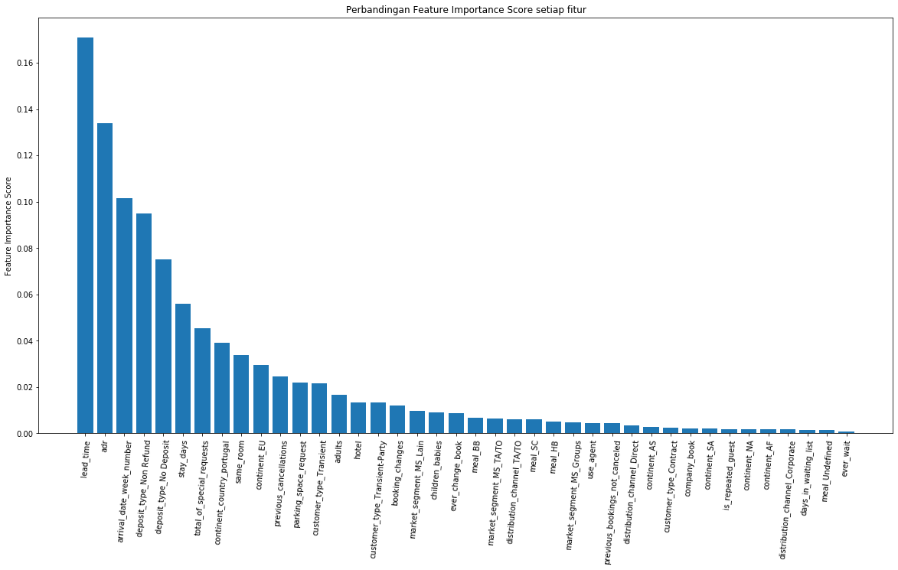
Pendahuluan
Metodologi
Pengolahan Data
Analisis
Kesimpulan
Saran
Pembangunan Model – Rekomendasi
Penentuan Fitur Relevan
Dilakukan menggunakan feature importance score yang mana pada kasus model random forest berupa rata-rata gini impurity score tiap fitur pada masing-masing estimator (decision tree).
Grafik di samping merupakan hasil visualisasi dari feature importance masing-masing fitur.
Diperoleh 4 (empat) fitur paling relevan, yaitu:
Lead Time
ADR (Average Daily Rate)
Arrival Date Week Number
Deposit Type

Slide 24
Konten:
1. Pendahuluan
Latar Belakang
Rumusan Masalah & Tujuan
Identifikasi Sub-Masalah
2. Metodologi
3. Pengolahan Data
Perencanaan & Pelaksanaan Akuisisi Data
Pembangunan Model
4. Analisis
Dampak Fitur “Lead Time” Terhadap Pembatalan Pesanan
Dampak Fitur “ADR” Terhadap Pembatalan Pesanan
Dampak Fitur “Arrival Date Week Number” Terhadap Pembatalan Pesanan
Dampak Fitur “Deposit Type” Terhadap Pembatalan Pesanan
5. Kesimpulan
6. Saran

Slide 25
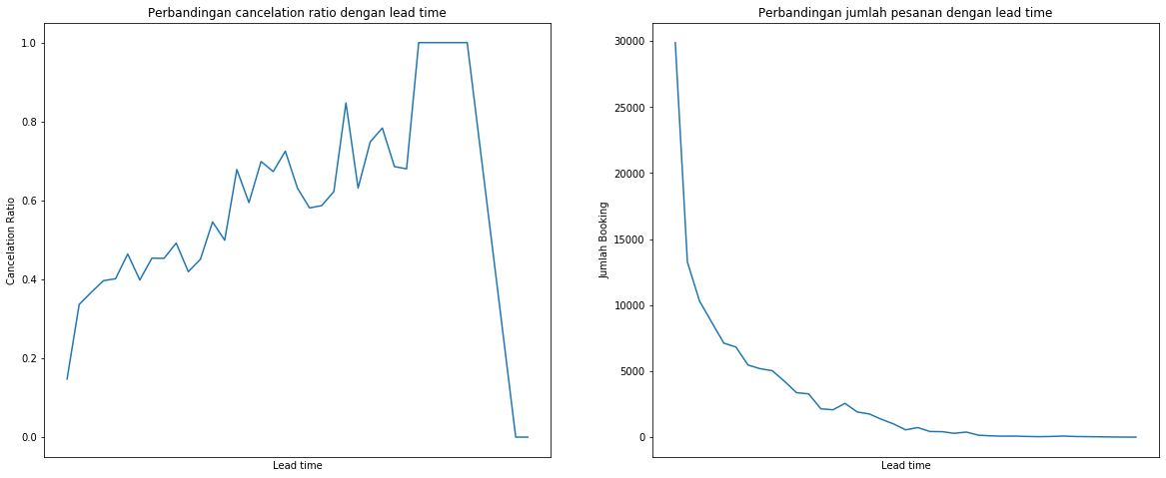
Pendahuluan
Metodologi
Pengolahan Data
Analisis
Kesimpulan
Saran
Dampak Fitur “Lead Time” terhadap Pembatalan Pesanan
Hasil Observasi:
Tren peningkatan rasio pembatalan seiring dengan besarnya lead time.
Tren jumlah pesanan yang menurun seiring dengan besarnya lead time.
Usulan Manajerial:
Memberlakukan sistem maksimal lead time pemesanan.
Memberikan insentif langsung (contoh: diskon) untuk pesanan dengan lead time yang rendah
Memberikan insentif tidak langsung (contoh: cashback) untuk pesanan dengan lead time yang tinggi

Slide 26
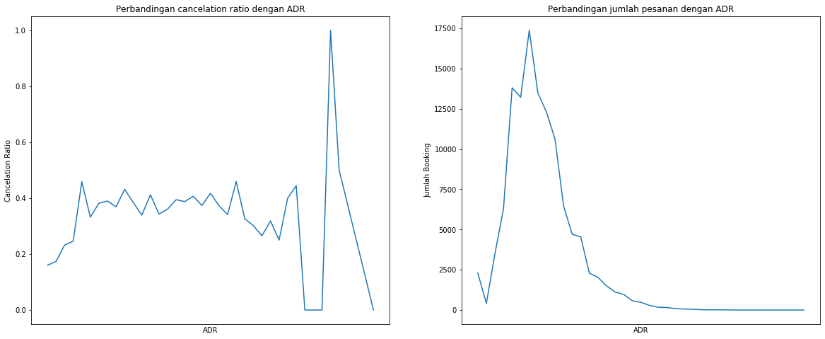
Pendahuluan
Metodologi
Pengolahan Data
Analisis
Kesimpulan
Saran
Dampak Fitur “ADR” terhadap Pembatalan Pesanan
Hasil Observasi:
Rasio pembatalan rendah untuk ADR rendah.
Pada ADR menengah hingga tinggi, rasio pembatalan cenderung konstan.
Usulan Manajerial:
Pada kondisi ADR rendah, pihak manajemen sebaiknya melakukan pemberian insentif pada kamar atau produk yang menghasilkan revenue yang lebih tinggi
Pada kondisi ADR tinggi, pihak manajemen bisa mengalokasikan dana ke program-program pengembangan lain.

Slide 27
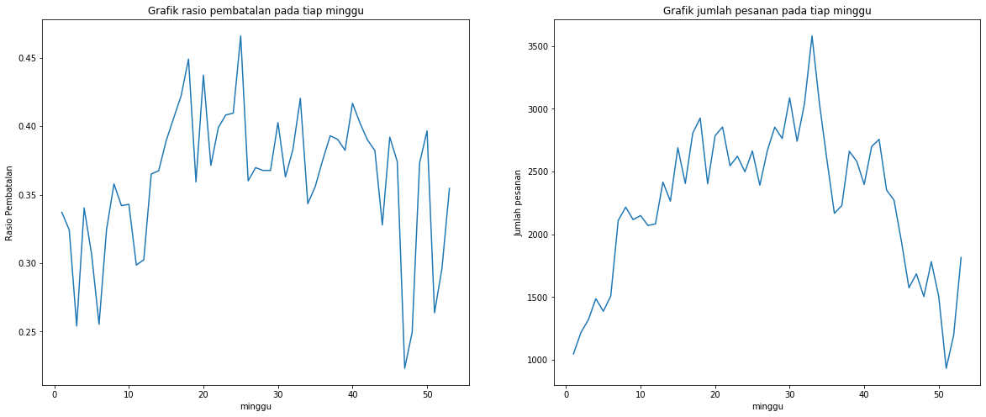
Pendahuluan
Metodologi
Pengolahan Data
Analisis
Kesimpulan
Saran
Dampak Fitur “Arrival Date Week Number” terhadap Pembatalan Pesanan
Hasil Observasi:
Rasio pembatalan dan & Jumlah pesanan cenderung tinggi pada pertengahan tahun dan rendah pada awal dan akhir tahun.
Jumlah pesanan minggu terakhir cenderung tinggi akibat tahun baru dan natal.
Hasil Penelitian:
Terdapat tren kenaikan alasan berpergian akibat keperluan atau keinginan pribadi & penurunan tren alasan berpergian karena bisnis di Eropa dari tahun 2008 hingga 2018 (Eurostat, 2021).
Budaya berlibur di musim panas, negara Portugal merupakan negara Mediterranean dengan musim panas yang panjang di pertengahan tahun.
Usulan Manajerial:
Memperketat pemesanan pada pertengahan tahun (misal: lead time maksimal lebih pendek)
Melonggarkan pemesanan & mengalokasikan insentif pada awal dan akhir tahun.

Slide 28
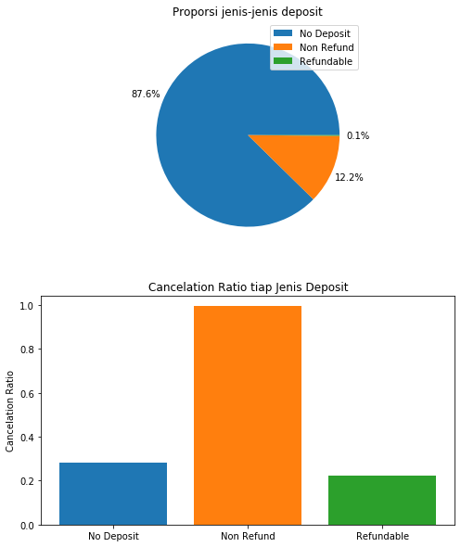
Pendahuluan
Metodologi
Pengolahan Data
Analisis
Kesimpulan
Saran
Dampak Fitur “Deposit Type” terhadap Pembatalan Pesanan
Hasil Observasi:
Rasio pembatalan tipe non-refund sangat tinggi, hingga mendekati 100%. Pada kasus ini, secara finansial hotel tidak mengalami kerugian.
Kemungkinan hotel sudah menerapkan sistem non refund untuk pesanan-pesanan yang berpeluang besar untuk dibatalkan.
Usulan Manajerial:
Memberlakukan sistem non-refund untuk pesanan-pesanan yang berkemungkinan besar dibatalkan.
Memberlakukan sistem non-refund pada pemesanan pertengahan tahun.
Memberlakukan sistem bayar ketika mendekati lead time tertentu.

Slide 29
Konten:
1. Pendahuluan
Latar Belakang
Rumusan Masalah & Tujuan
Identifikasi Sub-Masalah
2. Metodologi
3. Pengolahan Data
Perencanaan & Pelaksanaan Akuisisi Data
Pembangunan Model
4. Analisis
Dampak Fitur “Lead Time” Terhadap Pembatalan Pesanan
Dampak Fitur “ADR” Terhadap Pembatalan Pesanan
Dampak Fitur “Arrival Date Week Number” Terhadap Pembatalan Pesanan
Dampak Fitur “Deposit Type” Terhadap Pembatalan Pesanan
5. Kesimpulan
6. Saran

Slide 30
Pendahuluan
Metodologi
Pengolahan Data
Analisis
Kesimpulan
Saran
Kesimpulan
Tujuan
Membangun model prediksi yang mampu mengklasifikasikan pesanan yang berpeluang untuk dibatalkan dan pesanan yang kurang berpeluang untuk dibatalkan.
Memprediksi faktor-faktor penyebab terjadinya pembatalan pemesanan kamar beserta merancang solusi perbaikan berdasarkan informasi yang diperoleh sebelumnya.
Kesimpulan
Telah berhasil dibangun suatu model prediksi untuk mengklasifikasikan pesanan yang berpeluang untuk dibatalkan dan pesanan yang kurang berpeluang untuk dibatalkan, dengan akurasi 83,56%. Model yang dibangun berbasis pada model random forest dengan pengaturan hyperparameter ‘max_features’ sebesar 10 dan ‘n_estimators’ sebesar 200. Proses pemodelan menggunakan berbagai macam fitur pilihan yang diambil secara langsung maupun fitur yang direkayasa melalui feature engineering.
Telah berhasil diperoleh 4 (empat) faktor-faktor penting yang berperan aktif dalam menentukan keberhasilan suatu pesanan. Keempat faktor tersebut diperoleh berdasarkan feature importance atau rata-rata gini score terbesar yang diperoleh pada proses pemodelan. Keempat fitur tersebut diantaranya: lead time, ADR, arrival date week number, dan deposit type.

Slide 31
Konten:
1. Pendahuluan
Latar Belakang
Rumusan Masalah & Tujuan
Identifikasi Sub-Masalah
2. Metodologi
3. Pengolahan Data
Perencanaan & Pelaksanaan Akuisisi Data
Pembangunan Model
4. Analisis
Dampak Fitur “Lead Time” Terhadap Pembatalan Pesanan
Dampak Fitur “ADR” Terhadap Pembatalan Pesanan
Dampak Fitur “Arrival Date Week Number” Terhadap Pembatalan Pesanan
Dampak Fitur “Deposit Type” Terhadap Pembatalan Pesanan
5. Kesimpulan
6. Saran

Slide 32
Pendahuluan
Metodologi
Pengolahan Data
Analisis
Kesimpulan
Saran
Sehubungan dengan “Lead Time”
1. Memberlakukan sistem maksimal lead time pemesanan
2. Memberikan insentif langsung (insentif yang diberikan di awal pemesanan, misal potongan harga) untuk pesanan dengan waktu lead time yang rendah untuk menggeser pola pemesanan dari pemesanan jangka panjang (lead time tinggi) yang besar peluang untuk dibatalkan, menjadi pemesanan jangka pendek (lead time rendah) yang lebih kecil peluang untuk dibatalkannya.
3. Memberikan insentif tidak langsung (insentif yang diberikan di akhir proses pemesanan, misal cashback ataupun kupon diskon untuk pemesanan berikutnya) untuk pesanan dengan waktu lead time jangka panjang.

Slide 33
Pendahuluan
Metodologi
Pengolahan Data
Analisis
Kesimpulan
Saran
Sehubungan dengan “ADR” & “Arrival Date Week Number”
“ADR”
Memberikan insentif untuk pemesanan kamar hotel yang menghasilkan revenue lebih tinggi pada kondisi ADR rendah untuk meningkatkan ADR, serta mengalokasikan biaya insentif untuk meningkatkan aspek pelayanan lain apabila ADR sudah cukup tinggi
“Arrival Date Week Number”
Memperketat proses pemesanan untuk waktu kedatangan yang jatuh di kisaran pertengahan tahun yang berpeluang lebih besar untuk dibatalkan dibandingkan dengan pemesanan untuk awal dan akhir tahun.
Melonggarkan pemesanan dan mengalokasikan dana insentif pada masa-masa awal dan akhir tahun untuk menarik minat konsumen & meningkatkan revenue.

Slide 34
Pendahuluan
Metodologi
Pengolahan Data
Analisis
Kesimpulan
Saran
Sehubungan dengan “Deposit Type”
1. Memberlakukan sistem non refund untuk pesanan-pesanan yang berkemungkinan besar akan dibatalkan.
2. Lebih memfokuskan sistem non refund pada minggu-minggu sibuk dan rawan seperti yang berada pada pertengahan tahun.
3. Memberlakukan sistem pembayaran non refund pada beberapa hari sebelum waktu kedatangan untuk mengakomodasi kerugian akibat pembatalan pesanan secara mendadak.

Slide 35
TERIMA KASIH!
Disusun oleh:
William Wibowo Ciptono
(13418087)

